Slide 1
METODE SELEKSI FITUR BERBASIS PERANGKINGAN BOBOT SECARA MULTI STEP MENGGUNAKAN DEEP LEARNING UNTUK PENCARIAN BIOMARKER PADA DATA MICROARRAY Progress Report (12 Mei 2016)
Mukhlis Amien

Slide 2
DATA EKSPRESI GEN
Sebagian besar data adalah gen yang tidak relevan
Sedikit sampel Pasien, tapi ribuan ekspresi gen yang didapat

Slide 3
BIOMARKER
Definisi : Sesuatu penanda yang bisa digunakan sebagai indikator suatu penyakit dari pasien. [http://www.biomarker.co.uk/whatisabiomarkers.html]
Sebagai contoh, untuk mendiagnosa kanker paru-paru, hanya dibutuhkan 50 ekspresi gen saja. Gen yang paling informatif ini disebut dengan Biomarker (Bing, 2006).

Slide 4
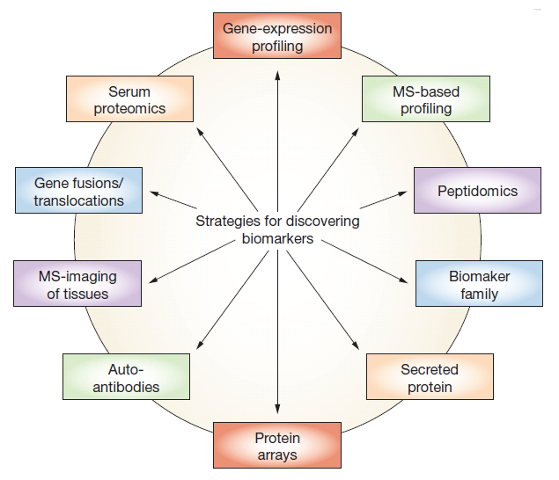
Strategi untuk mendapatkan biomarker pada tesis ini

Slide 5
MOTIVASI PENGGUNAAN DEEP LEARNING
DEEP LEARNING
Unsupervised Learning
Dapat Memecahkan Masalah yang Kompleks
Kemampuan Generalisasi yang baik
Layer-wise learning

Slide 6
Overview Penelitian
Pengumpulan Data Dan Pengolahan Awal
Merancang Algoritma
Testing dan Evaluasi
Visualisasi

Slide 7
Pengumpulan dan Pemrosesan Awal Data
Dataset microarray diunduh dari GEO (Gene Expression Omnibus)
Dilakukan pemrosesan awal standar
(Normalisasi)
Dibagi menjadi data training dan testing

Slide 8
OUTLINE FLOWCHART PENELITIAN
(GSE10072)
Ekspresi Gen Lung Cancer
Data Training/Validasi /Testing (Pickle)
PRETRAINING DBN SECARA UNSUPERVISED
Model DBN
PROSES PERANKINGAN MULTISTEP
EVALUASI SEMENTARA
PENERAPAN SELEKSI FITUR UNTUK KLASIFIKASI PASIEN
TRAINING DBN SECARA SUPERVISED DENGAN TARGET PASIEN (LOG REG)
EVALUASI HASIL SELEKSI FITUR, DIBANDINGKAN DENGAN TANPA SELEKSI FITUR
BEREKSPERIMEN DENGAN TUNING PARAMETER

Slide 9
UNSUPERVISED LAYER-WISE TRAINING
Fitur ekspresi Gen

Slide 11
DATASET
Gene expression signature of cigarette smoking and its role in lung adenocarcinoma development and survival
Total data 107 Pasien (GSE10072)
Kanker : 58 pasien
Normal : 49 pasien
Training : 69 sample
Validation : 14 sample
Testing : 20

Slide 12
Setting Parameter Umum Untuk 3 Percobaan Dibawah
Epoch : 1000
Layer hidden : 4 Layer
Learning Rate : 0.01
Visible Layer (Fitur Gen) : 22283 Gen

Slide 13
Setting Percobaan 1
Percobaan 1 : DBN dengan konfigurasi Visible dan Hidden :
1000 Epoch
22283 visible layer (fitur gen Dataset Lung Cancer)
Layer hidden 0 : 3000
Layer hidden 1 : 2000
Layer hidden 2 : 1000
Layer hidden 3 : 100

Slide 14
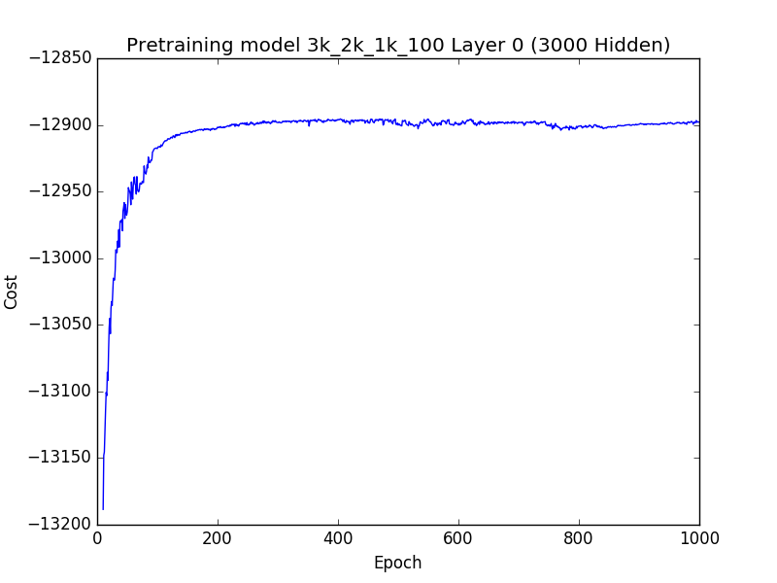
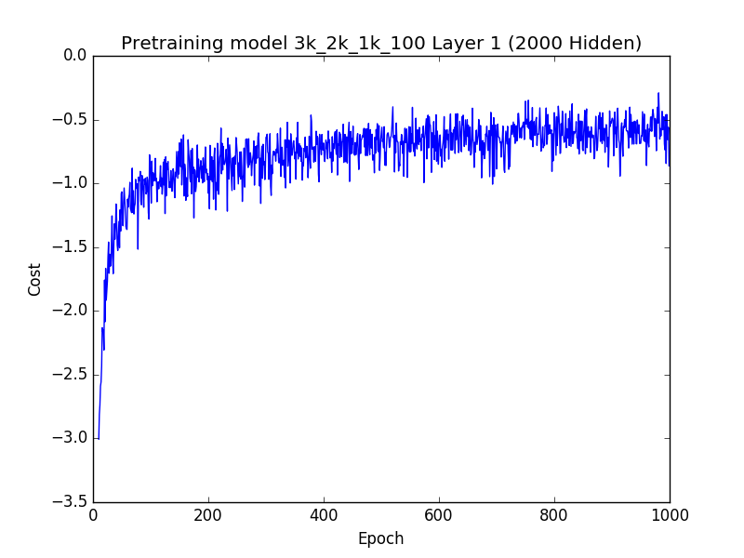
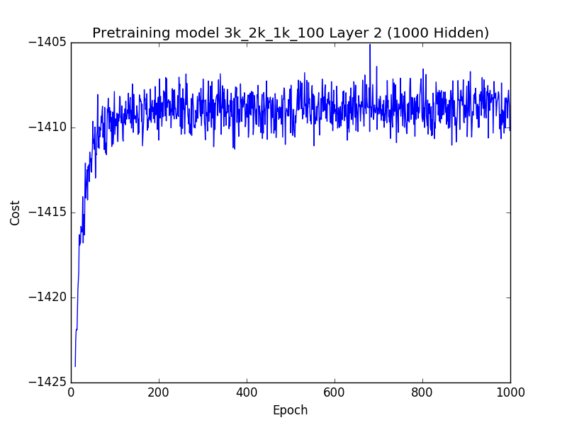
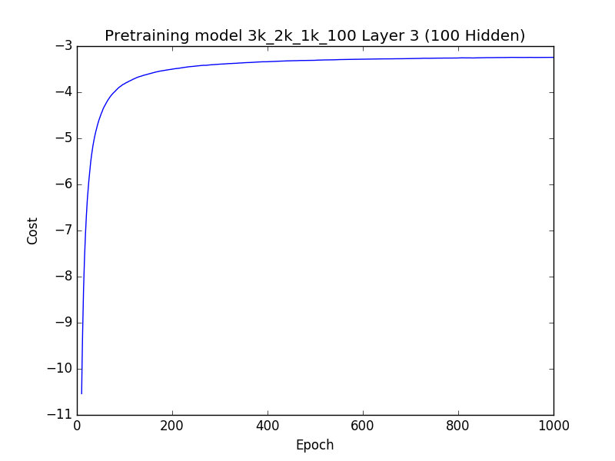
Hasil Percobaan 1

Slide 15
Setting Percobaan 2
Percobaan 2 : DBN dengan konfigurasi Visible dan Hidden :
1000 Epoch
22283 visible layer (fitur gen Dataset Lung Cancer)
Layer hidden 0 : 7000
Layer hidden 1 : 10000
Layer hidden 2 : 5000
Layer hidden 3 : 1000

Slide 16
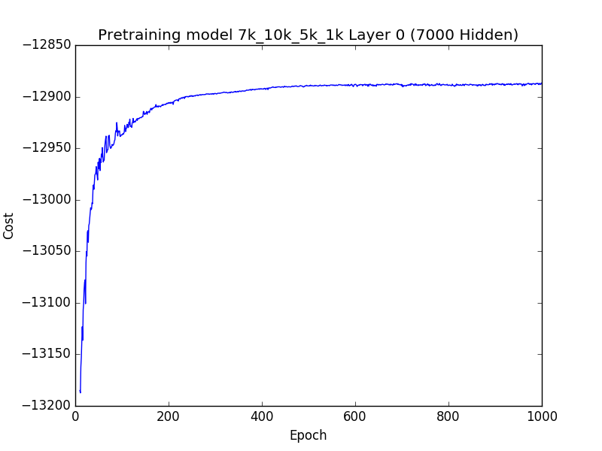
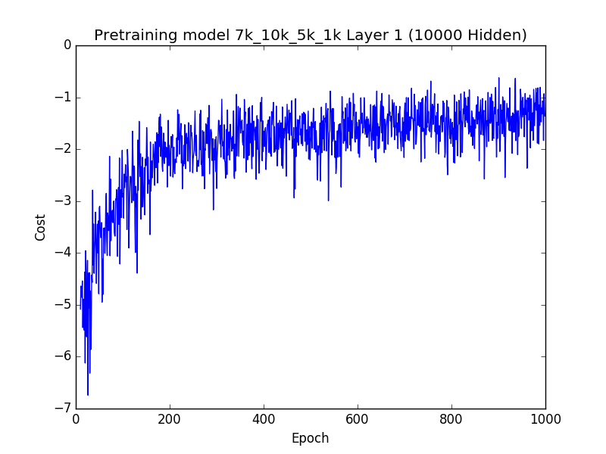
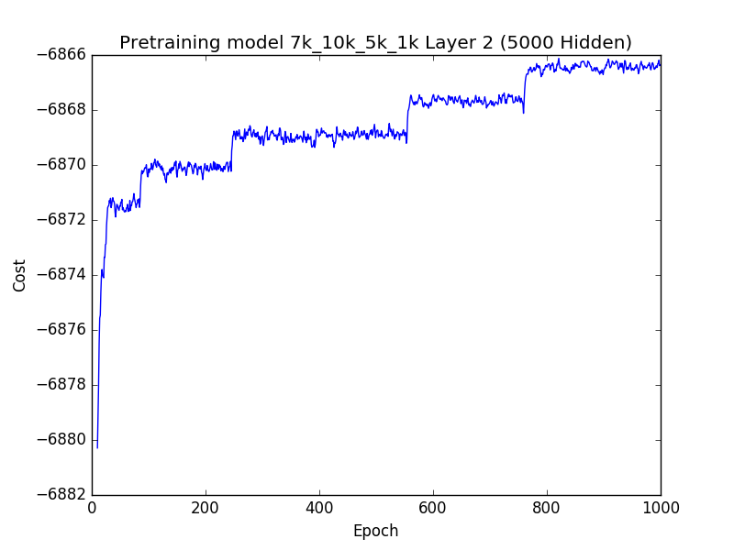
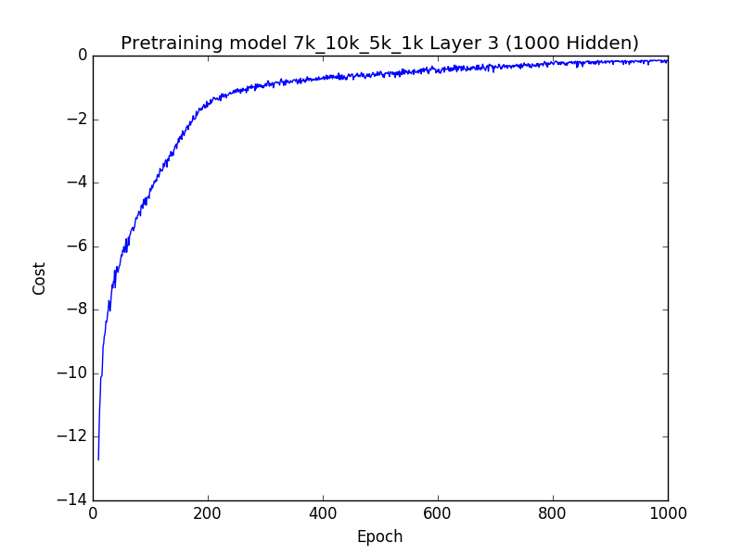
Hasil Percobaan 2

Slide 17
Setting Percobaan 3
Percobaan 3 : DBN dengan konfigurasi Visible dan Hidden :
1000 Epoch
22283 visible layer (fitur gen Dataset Lung Cancer)
Layer hidden 0 : 10000
Layer hidden 1 : 5000
Layer hidden 2 : 1000
Layer hidden 3 : 500

Slide 18
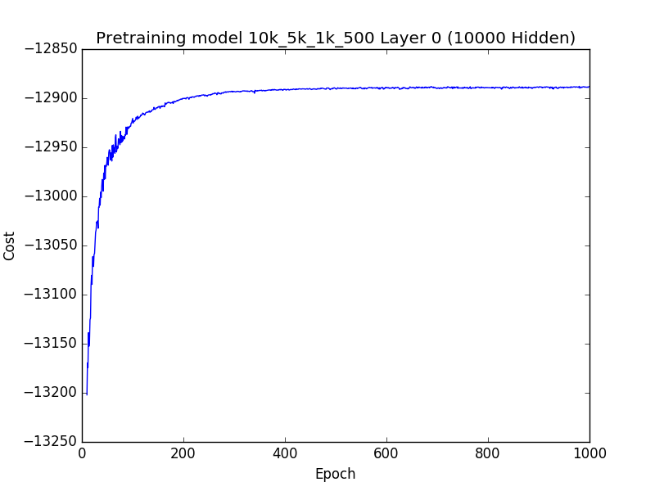
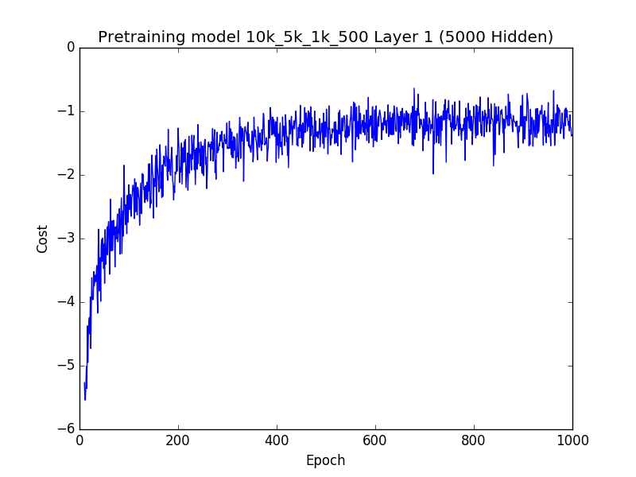
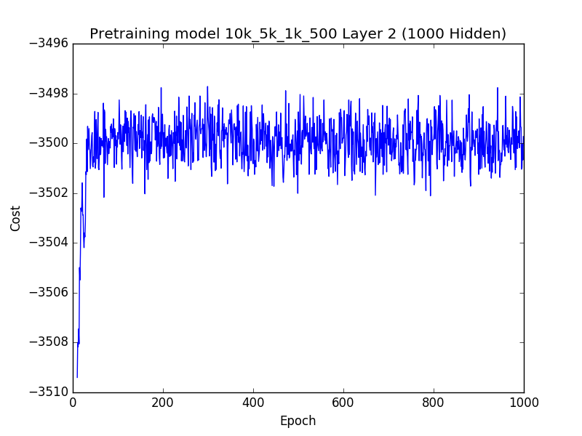
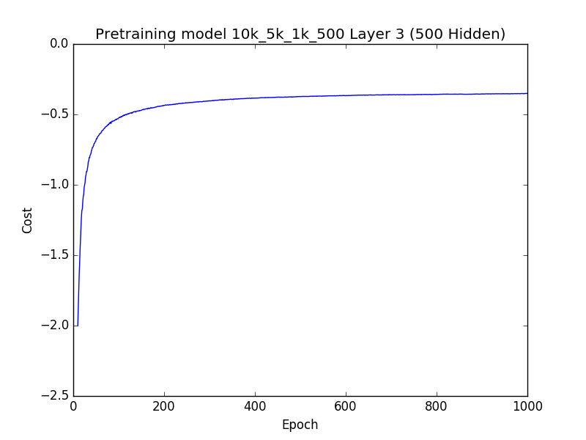
Hasil Percobaan 3

Slide 19
Penerapan Algoritma Multi Step Ranking
IDE TESIS: Hidden unit yang paling sering aktif adalah neuron yang paling penting. Karena itu dilakukan perankingan dari layer output sampai layer input untuk menemukan x(fitur gen) yang paling berpengaruh.

Slide 20




Multi Step Ranking
i1
i2
$$w_{11}^{′′}$$
$$w_{23}^{′′}$$
h1
h2
h3
$$w_{11}^{′}$$
$$w_{34}^{′}$$
v1
v2
v3
v4

Slide 21




Multi Step Ranking
i1
i2
$$w_{11}^{′′}$$
$$w_{23}^{′′}$$
h1
h2
h3
$$w_{11}^{′}$$
$$w_{34}^{′}$$
v1
v2
v3
v4
Ranking v untuk mendapatkan biomarker

Slide 22
EVALUASI HASIL SEMENTARA
Biomarker di literatur
Biomarker yang ditemukan
% Kesesuaian

Slide 23
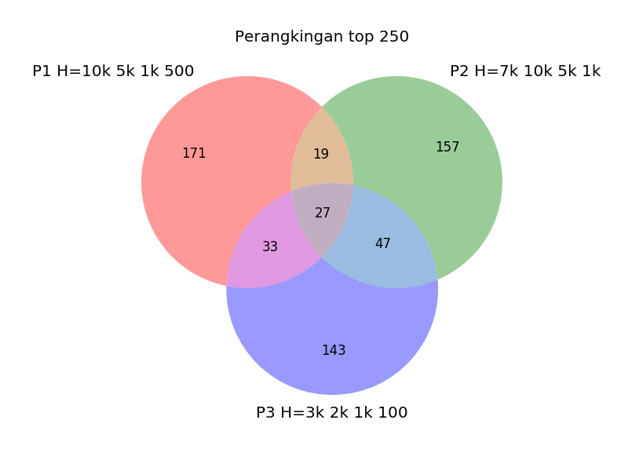
Perbandingan Hasil Multi Step Ranking Pada Percobaan 1, 2, 3

Slide 24
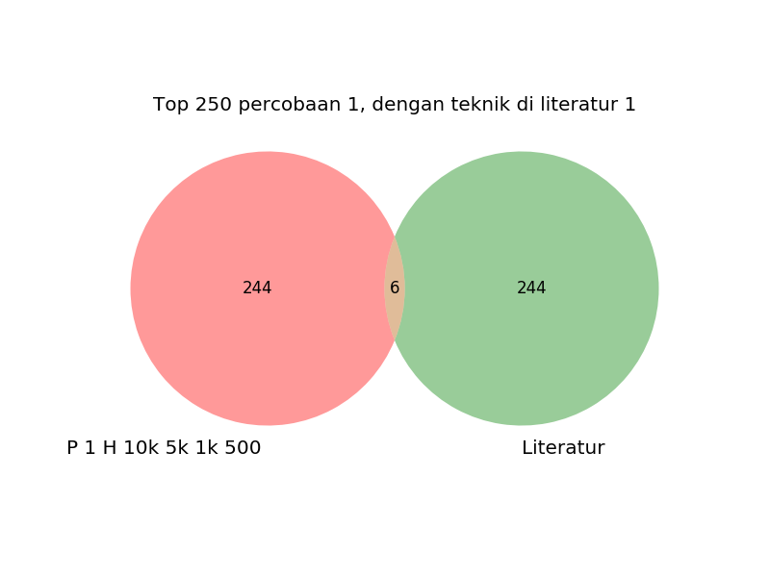
Hasil Multi Step Ranking Percobaan 1 Dibandingkan Dengan Literatur 1

Slide 25
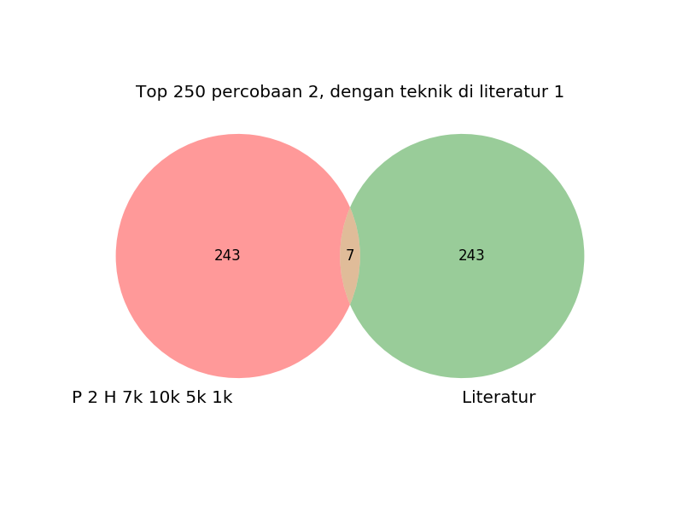
Hasil Multi Step Ranking Percobaan 2 Dibandingkan Dengan Literatur 1

Slide 26
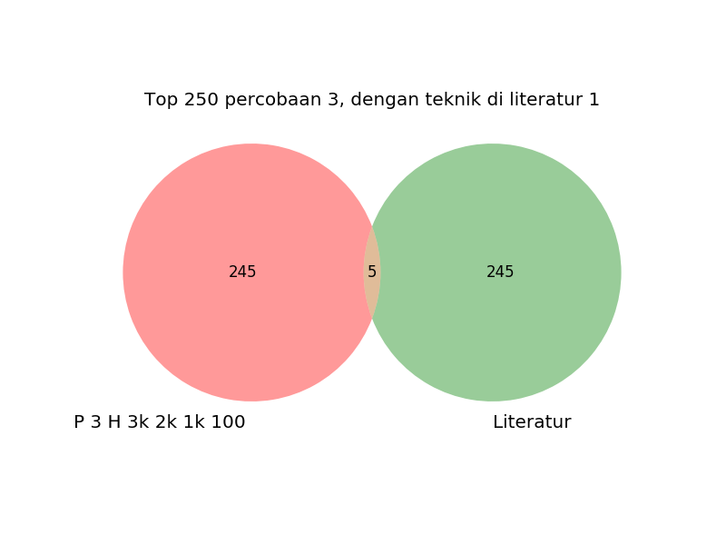
Hasil Multi Step Ranking Percobaan 3 Dibandingkan dengan Literatur 1

Slide 27
Class Generator
Input
Index Ranking Gen
Generator (top n)
Seleksi Gen yang ada dalam list ranking
Output
Dataset Baru Berdasarkan Ranking
Dataset Gen
Digunakan untuk menggenerasi dataset baru dari dataset asli berdasarkan array of fitur_rank yang dipilih

Slide 28
Class Ekstraktor
Input
File csv gen
Ekstraktor
Scaling 0-1 (Min Max Scaler)
Output
Dataset yang sesuai dengan struktur dataset python
Permutasi Random
Pembagian data training, validasi dan testing
File Target (Tumor/Normal)
Digunakan untuk mengekstraksi dataset microarray agar sesuai dengan struktur data model

Slide 29
Percobaan Klasifikasi (supervised) Dengan Menggunakan Data Berbasis Seleksi Fitur yang Ditemukan
Hasil Seleksi Fitur (Generator)
(top n) Dijadikan Layer Input (X_Input)
Training Menggunakan Metode Supervised Standar (MLP)
Evaluasi Peningkatan/Penurunan Akurasi

Slide 30
Hasil Perbandingan Tanpa dan Dengan Seleksi Fitur
Percobaan 1 (3k 2k 1k 100) :
Validation Error : 50%
Test Error : 66%
Percobaan 2 (7k 10k 5k 1k) :
Validation Error : 50%
Test Error : 30%
Percobaan 3 (10k 5k 1k 500) :
Validation Error : 50%
Test Error : 30%
Percobaan 1 (Top 250 Gen 250 hidden) :
Validation Error : 5.55%
Test Error : 0%
Percobaan 2 (Top 250 Gen 250 Hidden) :
Validation Error : 0%
Test Error : 8.33%
Percobaan 3 (Top 250 Gen 250 Hidden) :
Validation Error : 0%
Test Error : 16%

Slide 31
Next Step :
Bereksperimen dengan tuning parameter
Studi literatur fitur 27 gen biomarker yang ditemukan

